Slide 1

স্বাগতম

Slide 2

পরিচিতি
মোঃ মিজানুর রহমান ।
সহকারী শিক্ষক (কম্পিউটার )
মাত্রাই মাজার শরীফ দাখিল মাদাসা ।
আই,ডি, নং (০৮)
কালাই , জয়পুরহাট ।
01727033683

Slide 3
পাঠ পরিচিতি
শ্রেণিঃ সপ্তম
বিষয়ঃ সামাজিক বিজ্ঞান
বিষয় বস্তুঃ- পরিবেশ
সময়ঃ- ৫০ মিনিট
তারিখঃ- ২৫-১০-২০১৩

Slide 4
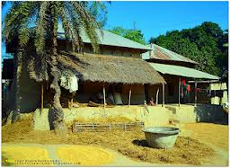
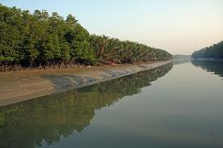
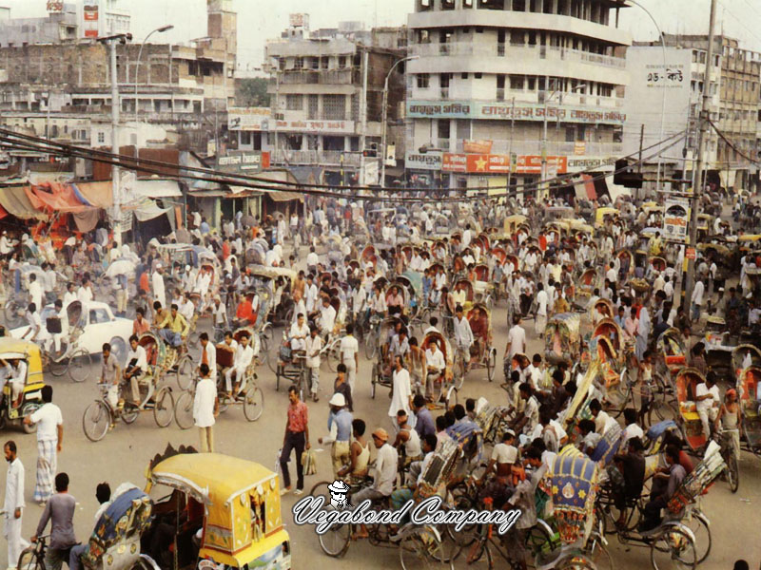
উপরের ছবি গুলোতে আমরা কি দেখিতে পাই ?

Slide 5
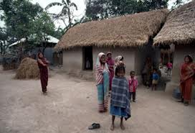
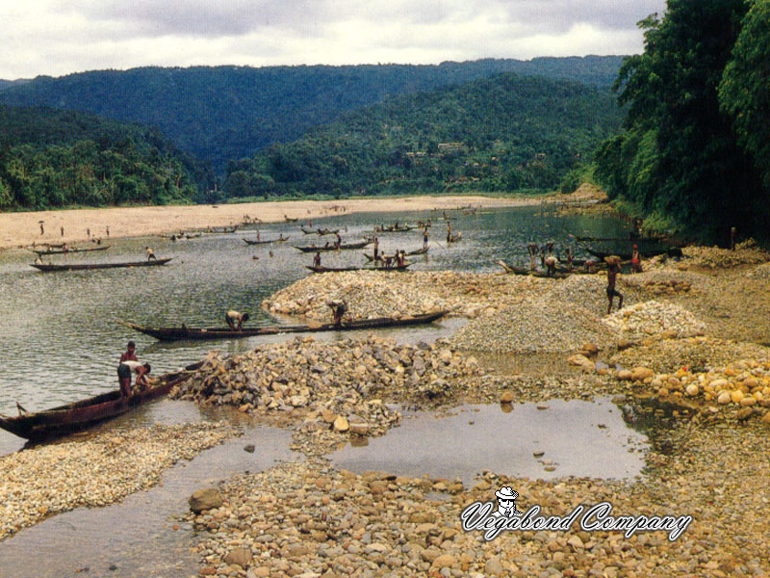
পরিবেশ ও সমাজ

Slide 6
শিখনফল
এই পাঠ শেষে শিক্ষার্থীরা -
পরিবেশ কি তা বলতে পারবে ।
পরিবেশ ও সমাজের মধ্যে সম্পর্ক ব্যাখ্যা করতে পারবে ।
বিভিন্ন পরিবেশের মানুষের জীবনযাত্রা বিভিন্ন কেন ?

Slide 7
একক কাজ
পরিবেশ কাকে বলে?

Slide 8
সমাধান
আমরা যে স্থানে বাস করি সে স্থানে ও তার চারপাশের অবস্থাকে পরিবেশ বলে ।
ঘরবাড়ী , গাছপালা, নদীনালা,পাহাড়, মাটি,পানি প্রতিবেশী,
সমাজ, ইত্যাদি কে পরিবেশ বলে ।

Slide 9
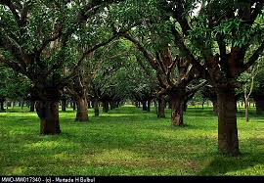

Slide 10
জোড়ায় কাজ
পরিবেশ ও সমাজের মধ্যে সম্পর্ক ব্যাখ্যা কর।

Slide 11
সমাধান
মানব সমাজ গড়ে উঠে পরিবেশকে কেন্দ্র করে ।
মানুষের আচার- ব্যবহার নিময় – কানুন , পোশাক- যোগাযোগ ইতাদি পরিবেশের দান ।
একটি সমাজের নিময়- কানুন , অর্থনীতি, রাজনীতি, শিক্ষা পরিবেশের দান ।
মানুষ যখন একই সথানে দলবদ্ধ হয়ে বসবাস করে সহজ, সুন্দর ভাবে জীবন যাপন করে, তাকে আমরা সমাজ বলি ।

Slide 12
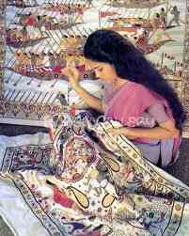
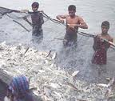
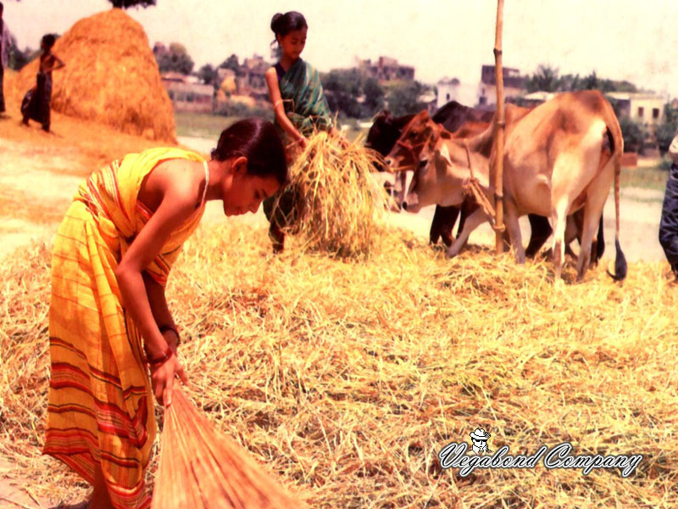
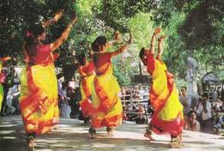
দলীয় কাজ
বিভিন্ন পরিবেশের মানুষের জীবনযাত্রা বিভিন্ন কেন ?

Slide 13
দলীয় কাজ
বিভিন্ন পরিবেশের মানুষের জীবনযাত্রা বিভিন্ন কেন ?

Slide 14
মূল্যায়ন
পরিবেশ কাকে বলে?
পরিবেশের প্রকারভেদ উল্লেখ কর।
বিভিন্ন পরিবেশে মানুষের জীবন যাত্রা বিভিন্ন কেন ?

Slide 15
বাড়ীর কাজ
সামাজিক পরিবেশ ও প্রাকৃতিক পরিবেশের মধ্যে পার্থক্য কি ?

Slide 16

সবাইকে ধন্যবাদ

